Slide 1
Présentation Editeur PIMCA doc de travail
Stephen Creff, Joël Champeau
État d’avancement au 28 avril 2015

Slide 2
Sommaire
Présentation du métamodèle (Les vues graphiques disponibles dans le projet fr.ensta-bretagne.pimca.model, répertoire model.),
L’outillage existant (odesign),
Un exemple de modèle,
Une description succincte de l’utilisation de l’outil : éditeur de modèle de connaissance Pimca,

Slide 3
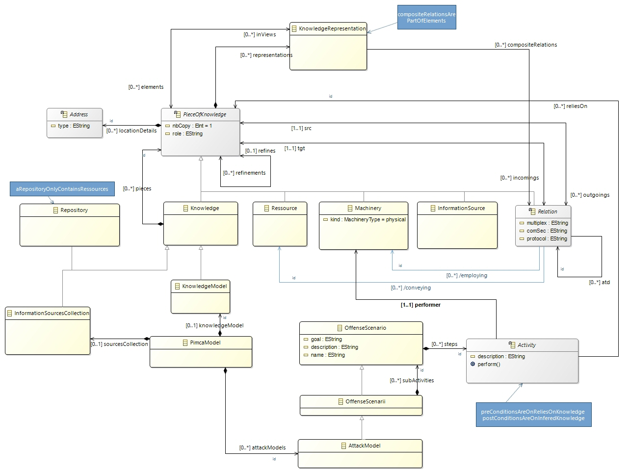
Métamodèle Pimca – overview
Représentation (diagrammes) associée
Model Element superclasse au dessus de Connector et Block
Block
Connector
Un modèle pimca repose sur un modèle de connaissance du système, une collection de sources d’informations et sur des modèle(s) d’attaque

Slide 4
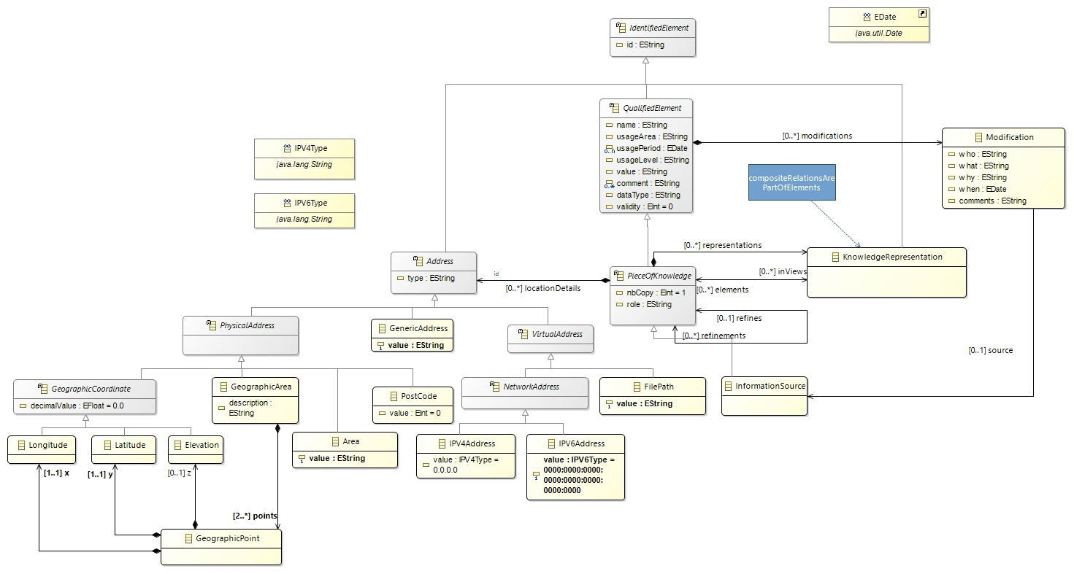
MM Pimca – détails sur l’élément de connaissance
Identifiant (pour l’outillage)
Attributs du domaine métier
(Q° : vérifier types et cardinalités)
Divers type d’adresses
Address
IP Address
A chaque élément est associé une entité gardant une trace de la modification apportée, par qui, quand, à partir de quelle source d’information

Slide 5
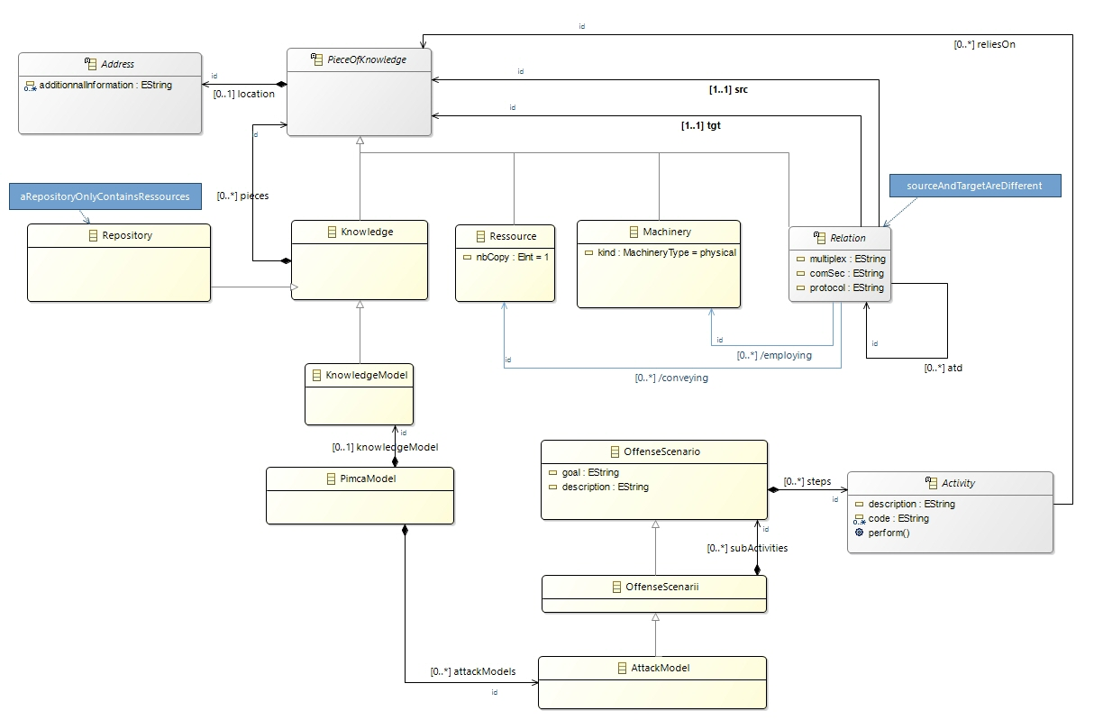
MM Pimca – overview
(Memoire pdf)
Block
Connector
Un entrepôt est un ensemble dont le contenu est limité au (sous-)type Ressource.
OCL : self.pieces->forAll(oclIsTypeOf(Ressource))
(Un regroupement est un ensemble qui n’est pas un entrepôt; )

Slide 6
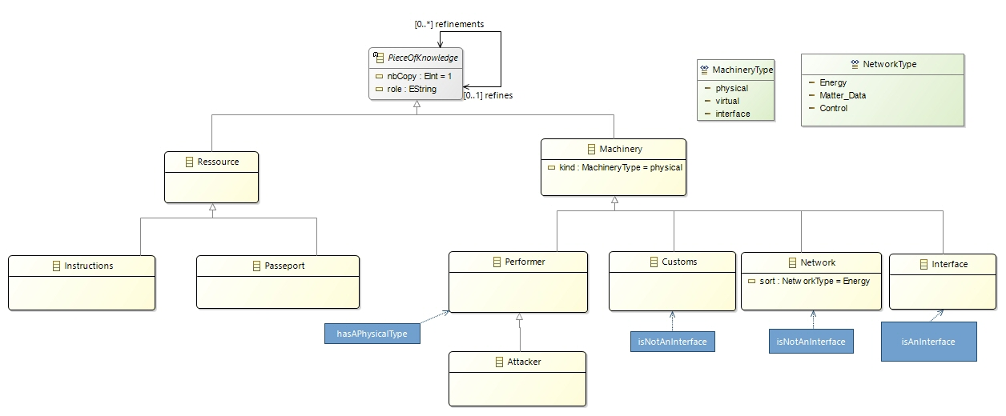
MM Pimca – détails sur Ressources et Machineries
Consigne?
Port
Une machinerie est soit physique/virtuelle/interface;
Un exécutant est de type physique,
(OCL : self.kind=MachineryType::physical)
une douane et un réseau ne sont pas des interfaces.
(OCL : self.kind<>MachineryType::interface)
Rôle: permet une spécialisation de l’outillage sans modification du métamodèle : par ex. une machinerie ayant pour rôle un ordinateur aura une représentation graphique spécifique…

Slide 7
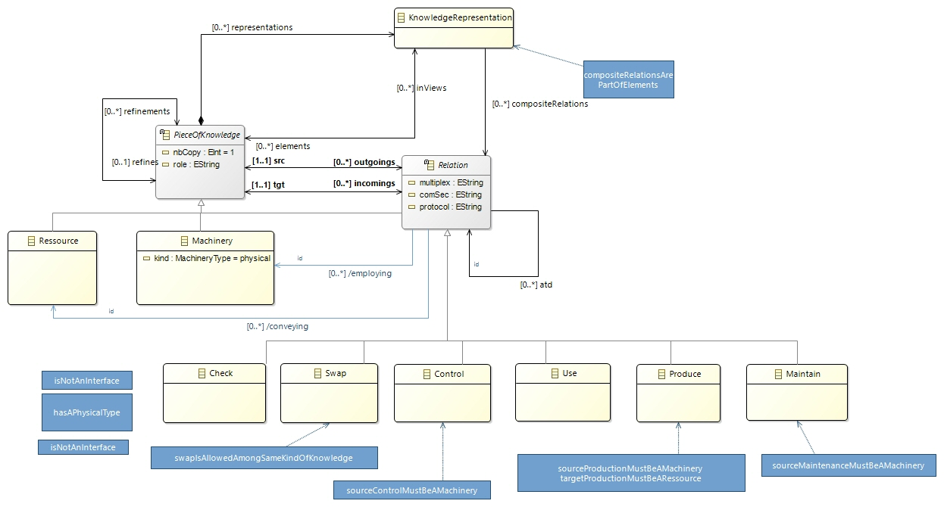
MM Pimca – détails sur les relations
Permet une représentation graphique des relations de type conteneur ou non ; lien graphique visible ou nœud composite…
Affiner les types source et cible
E.g. sourceProductionMustBeAMachinery: self.src.oclIsKindOf(Machinery)

Slide 8
MM Pimca – overview
Modèle d’attaque
(+ de détails par la suite)

Slide 9
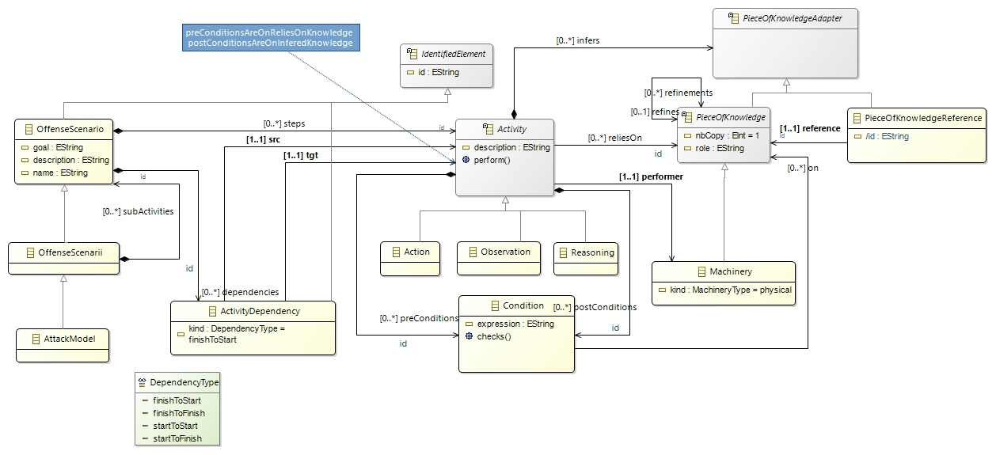
MM Pimca – détails sur les scenarii d’attaque
Ex. d'activite (Observeur) "Retourne le nombre de connecteurs dans l'architecture -- En l'occurence, des machinery et des relations
Block = Exemple, un processus. (cf. p.7vue++.pdf)
Scénario et scénarii -> séquencement linéaire,
Expression du parallélisme entre les activités (avec les relations f2S, F2F, …)
Une pré et une post condition sur l’activité

Slide 10
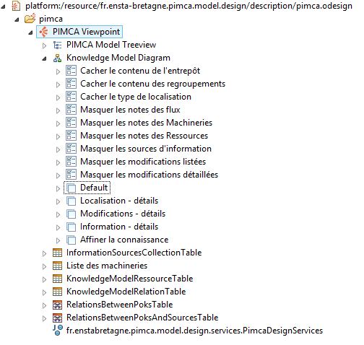
L’éditeur graphique (odesign)
Editeur type arborescent : description de l’élément racine et création des divers diagrammes et tableaux
Un diagramme, des filtres, des claques : principal (édition des machineries, ressources, relations etc…), localisation (renseignement des adresses), modifications (..), information (pop-up mettant en valeur les attributs des éléments), affiner la connaissance (outils duplication, raffinement, extraction d’un groupe)
Des listes (sources d’informations, machineries, ressources, relations), et tableau croisés (relations entre éléments de connaissance, lien entre élément et source d’information)

Slide 11
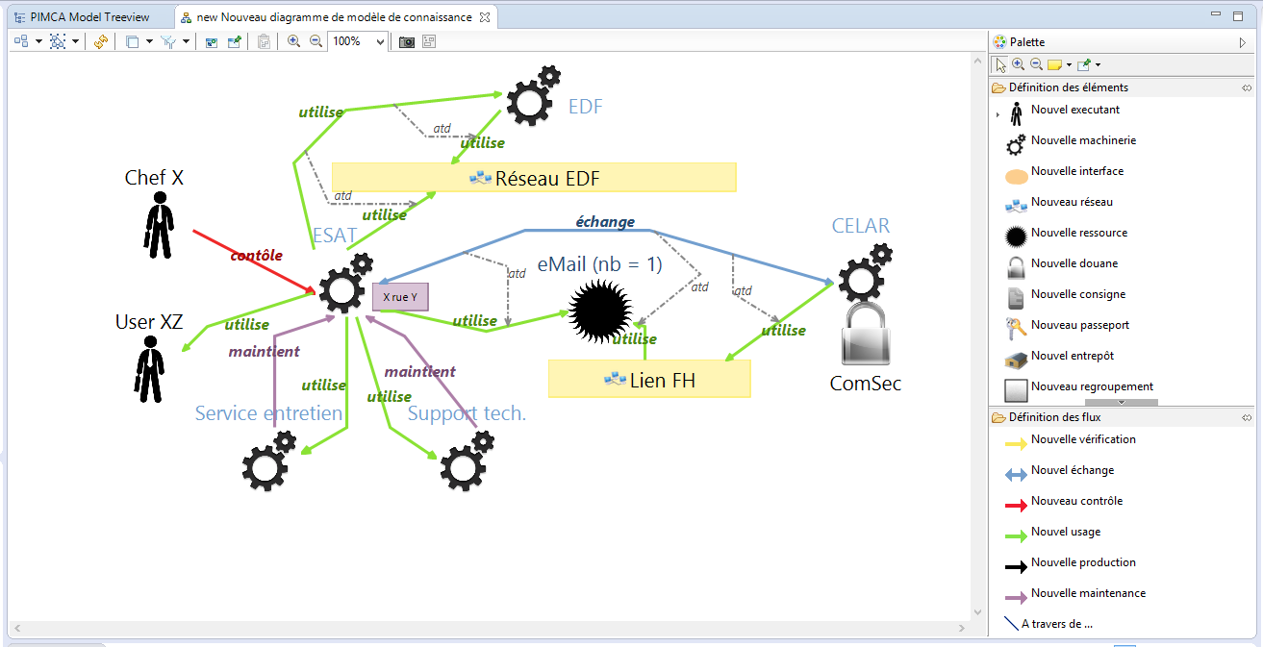
Exemple 1
RELATION
RELATION
MACHINVERY
RELATION : echange/utilise/controle sont differents types de relation. Potentiellement elles ne vont pas s'executer de la meme maniere.
Pour + tard -- scheduling dans PIMCA–
On programme "l'activation de ces fonctions" – on est capable d'exprimer le sequencement de certaines fonctions
Exemple d'execution : Petite boulette qui se deplace entre les relations

Slide 12
Exemple 1
RELATION
RELATION
MACHINVERY
RELATION : echange/utilise/controle sont differents types de relation. Potentiellement elles ne vont pas s'executer de la meme maniere.
Pour + tard -- scheduling dans PIMCA–
On programme "l'activation de ces fonctions" – on est capable d'exprimer le sequencement de certaines fonctions
Exemple d'execution : Petite boulette qui se deplace entre les relations
Cf. Doc MaVuePlusPlus
Memoire = Ressource
Consigne = .
DOCUMENT PDF MaVueSysteme_PlusPlus.pdf,
Page 7/15 : on trouvera le lien entre
Ressource et Machinerie, et une definitiond e consigne

Slide 13
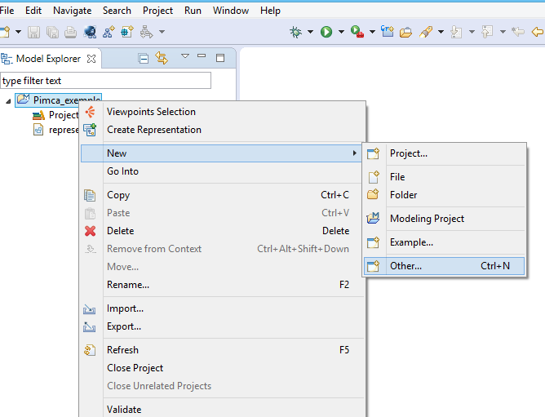
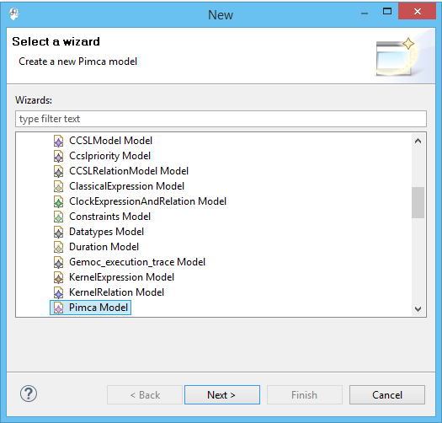
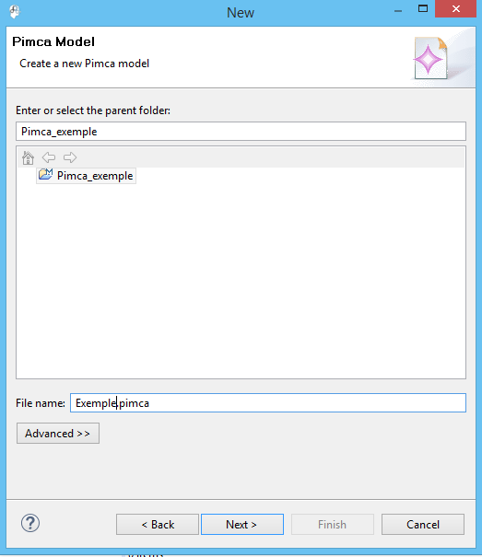
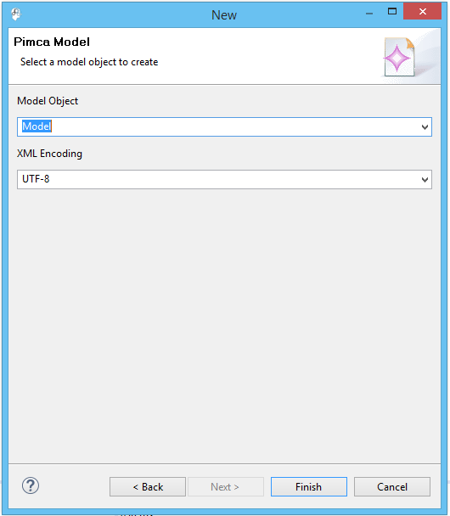
Doc utilisateur : création d’un modèle

Slide 14
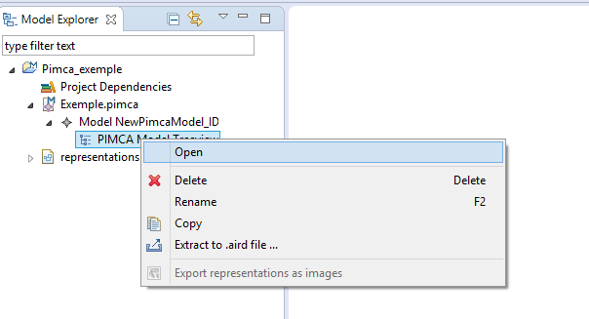
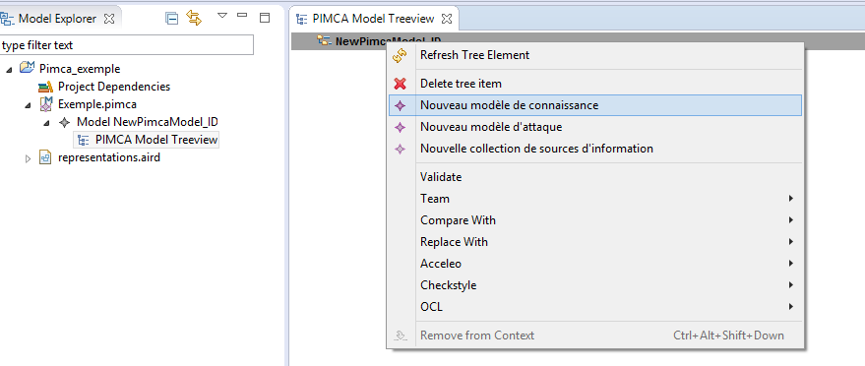
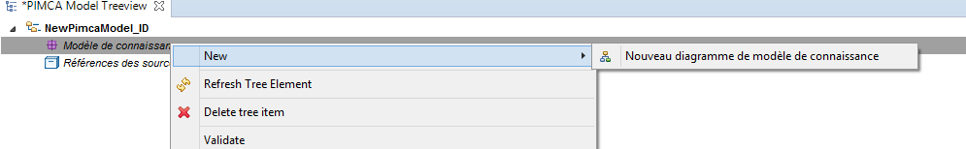
Doc utilisateur : édition premier niveau
Ouverture de l’éditeur
Création des éléments par clic droit
Création des diagrammes

Slide 15
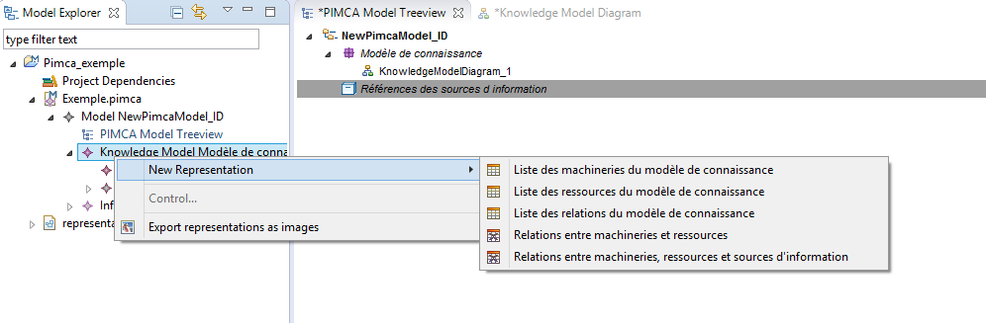
Doc utilisateur : édition premier niveau
Création des listes et tableaux croisés

Slide 16
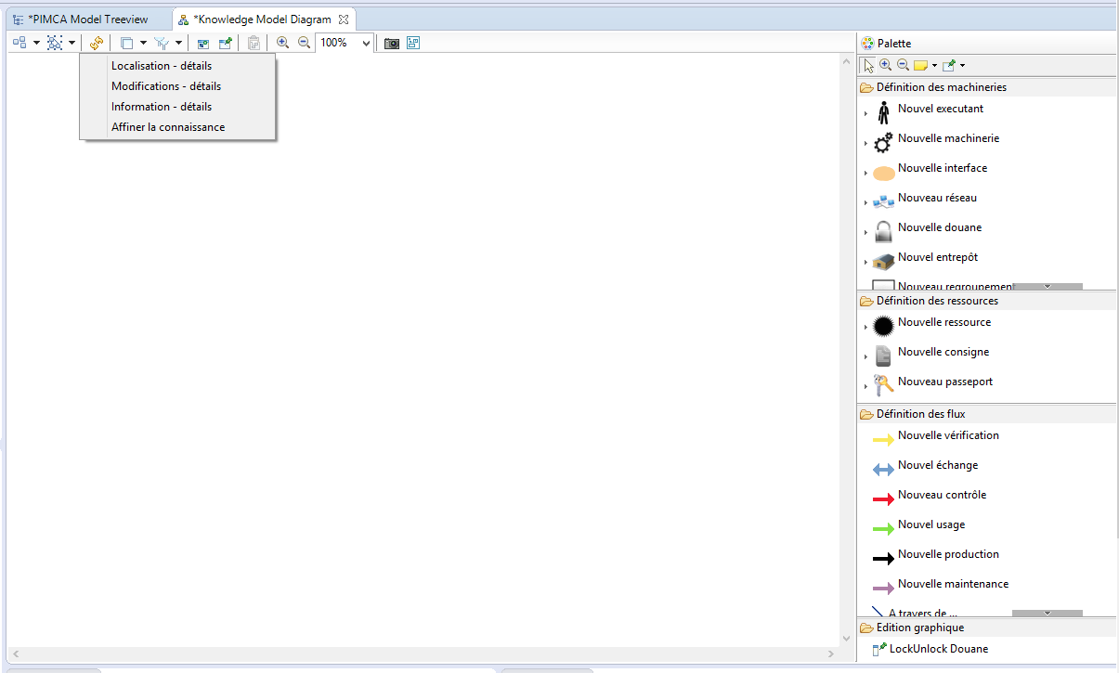
Doc utilisateur : édition diagramme
Calques (représentations et outils)
Edition machineries, ressources, relations

Slide 17
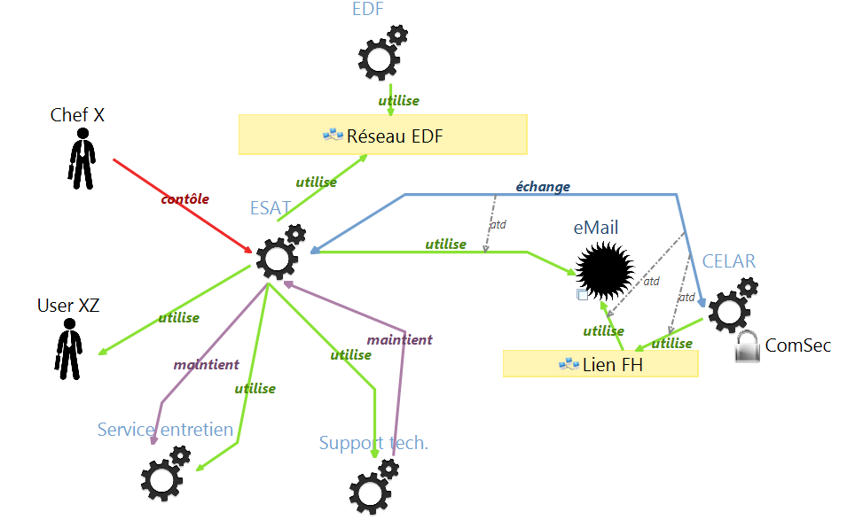
Uniquement calque principal

Slide 18
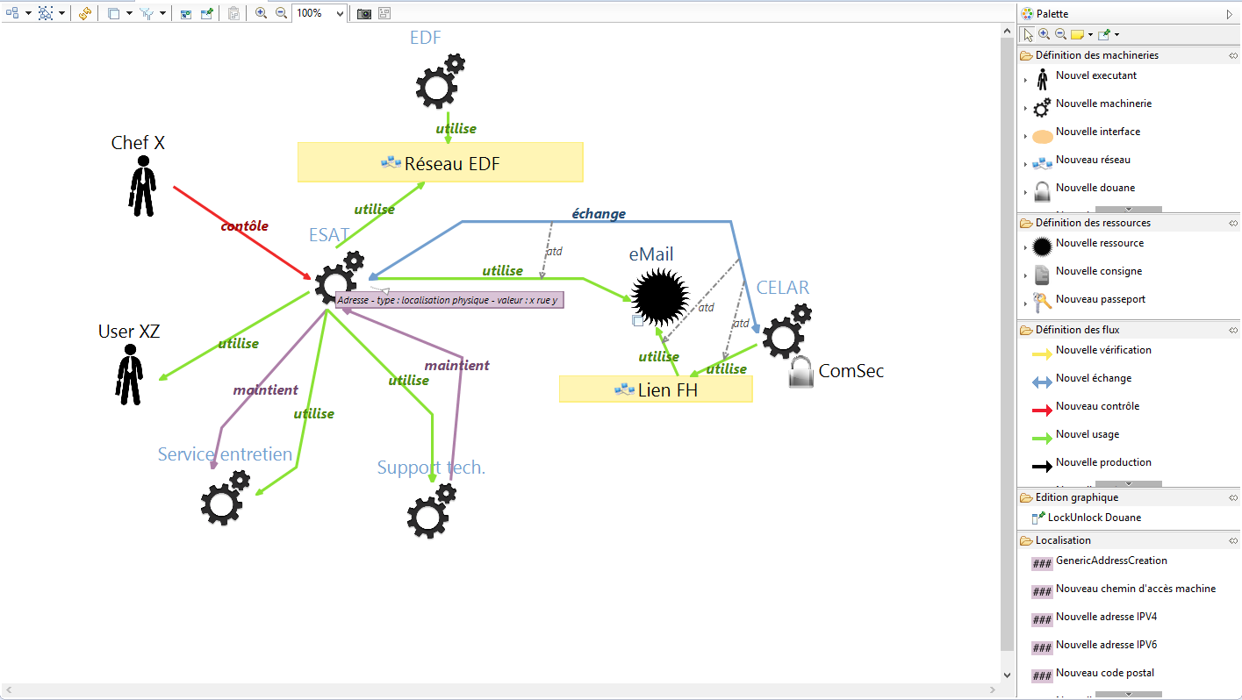
Avec calque de localisation

Slide 19
Avec calque de localisation

Slide 20
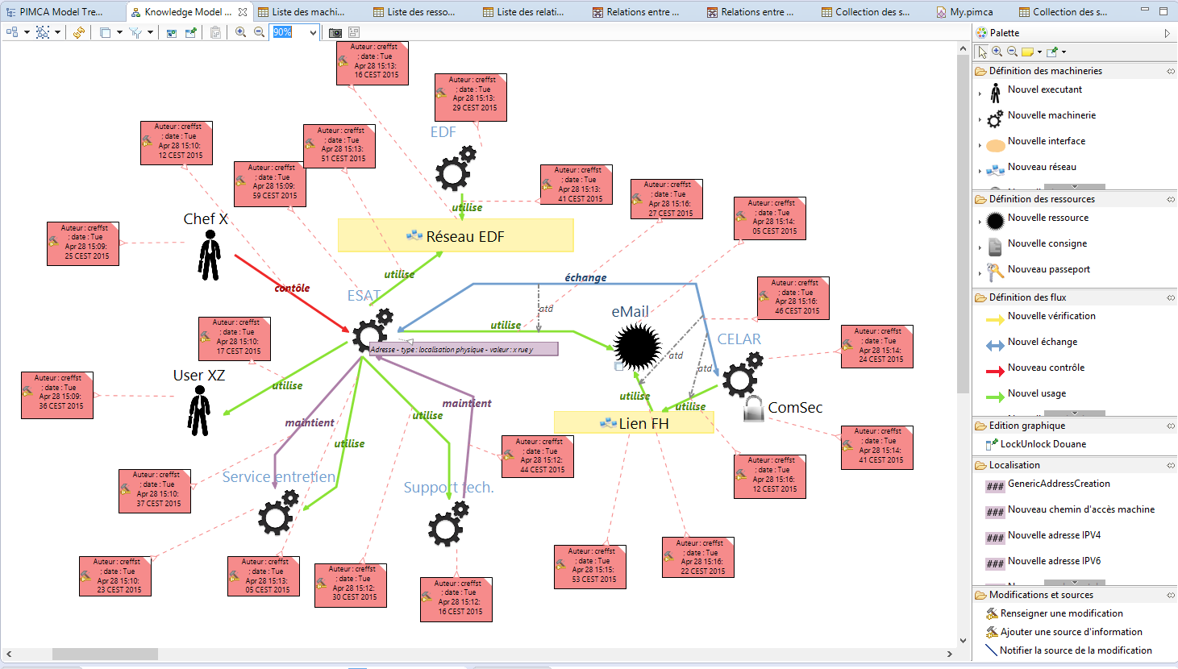
Avec calque de modification

Slide 21
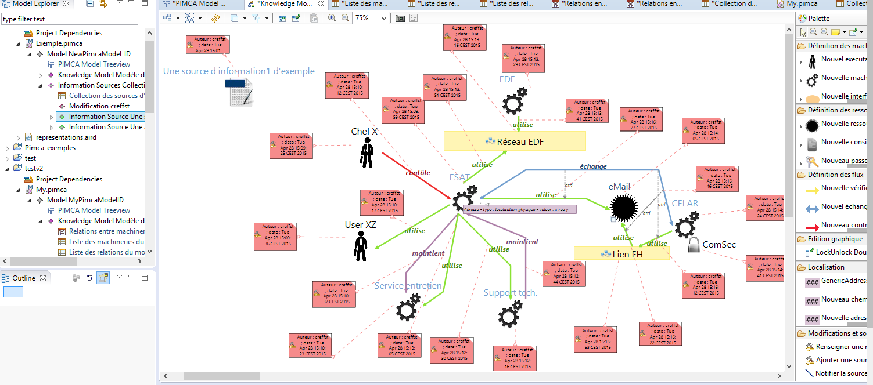
Avec calque de modification
Drag and drop d’une source depuis le modèle
Edition du lien modification apportée depuis l’info de tel source

Slide 22
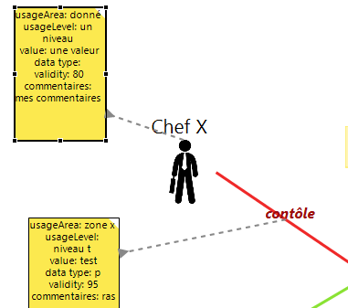
Avec calque de notes d’information

Slide 23
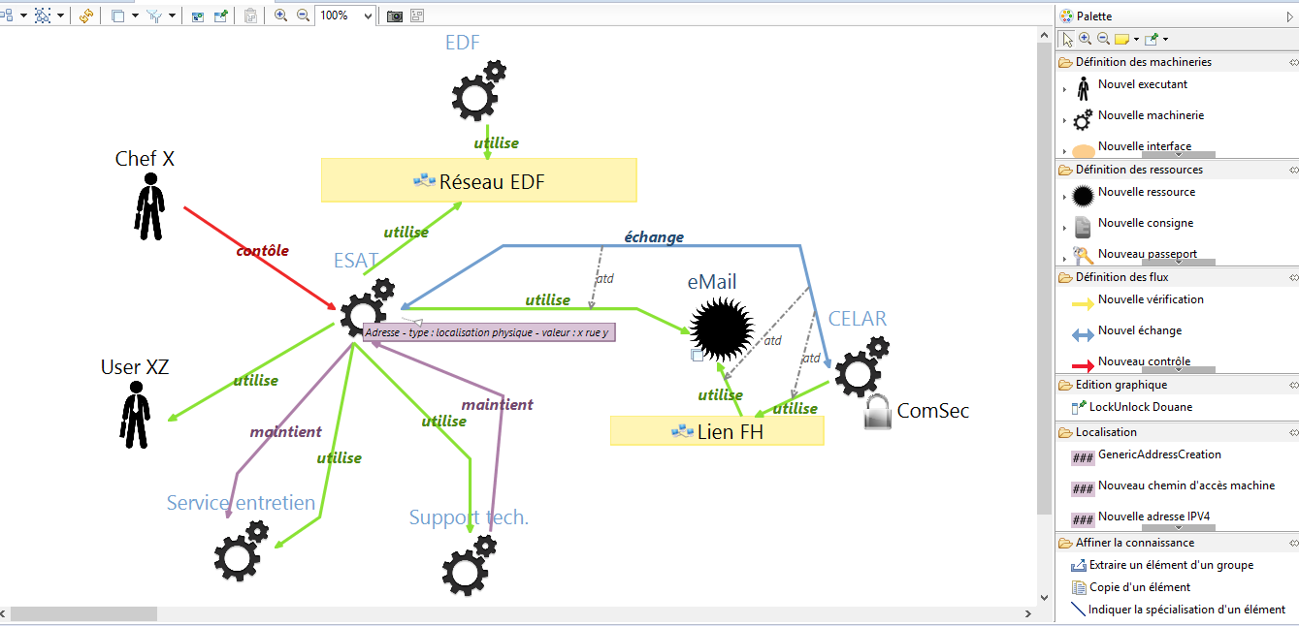
Avec calque de spécialisation de la connaissance

Slide 24
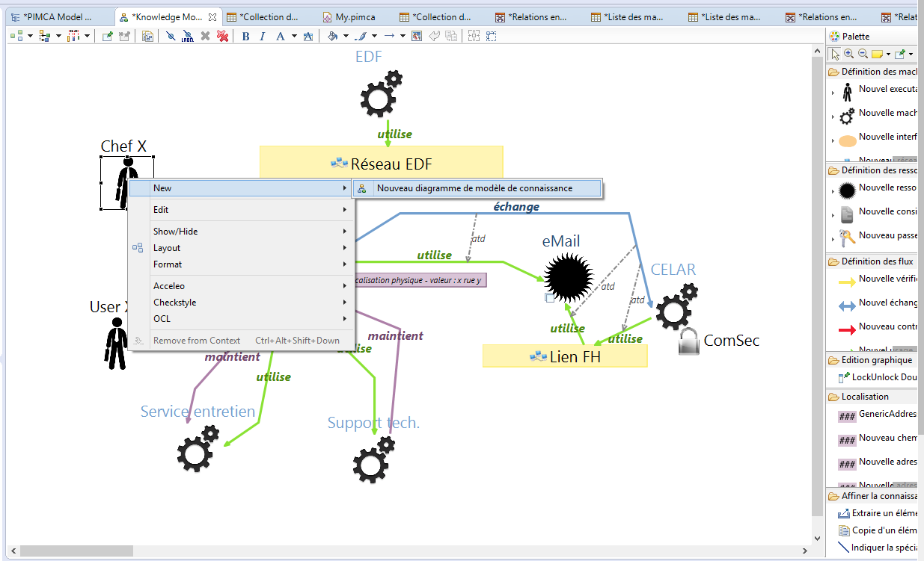
Création d’un nouveau diagramme

Slide 25
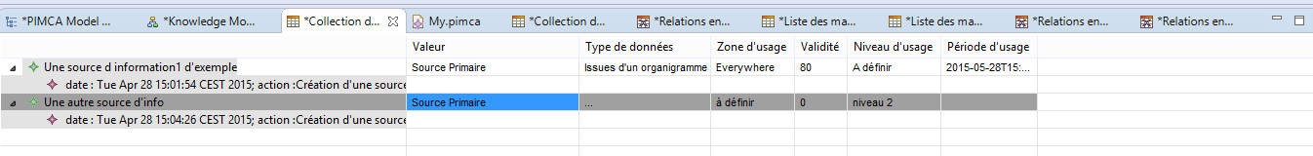
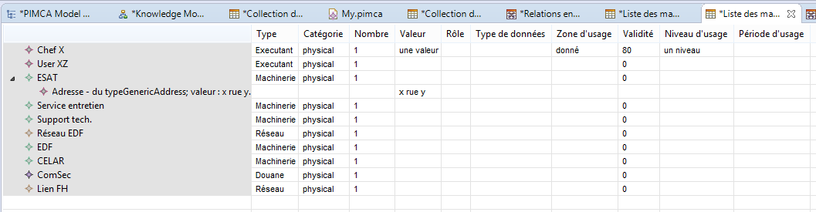
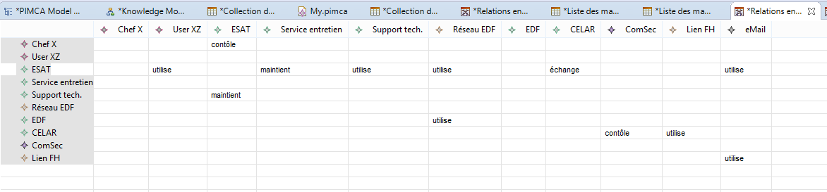
Exemple de liste de source d’information
Exemple de liste de machineries
Exemple de tableau croisé liens machineries et ressources

